Slide 1
第二章 数据与运算

Slide 2

第2章 数据与运算
学习目的
1、语言的数据类型，熟悉C语言中的运算符和表达式
2、掌握字符串常量与字符常量的区别，转义字符的使用
3、掌握各类数据混合运算
4、掌握算术\逻辑\逗号运算符和算术表达式
学习重点
不同数据类型的使用范围、赋值运算符和赋值表达式，逗号运算符和逗号表达式
学习难点
1. 运算符的优先级和结合性
2. 数据的隐式转换问题

Slide 3




第2章 数据与运算
C语言的数据类型
标识符、常量与变量
运算符与表达式
数据类型转换
程序举例

Slide 4
本章介绍C语言的基础，包括：
  数据类型
  运算符和表达式
均是程序设计的基本知识
为什么讨论这些知识？
通常程序要对数据进行操作处理：
  处理的对象是数据
  通过运算符和表达式进行操作

Slide 5
2.1 C语言的数据类型
2.1.1 数据类型概述
整数类型
字符类型
实数(浮点)型
基本类型
单精度型
双精度型
数组类型
结构体类型
共用体类型
枚举类型
构造类型
C数据类型
指针类型
空类型

Slide 6

2.1.2 整型
1．整型数据的类型
  基本整型 int
  无符号基本整型 unsigned int
  短整型 short或short int
  无符号短整型 unsigned short
  或unsigned short int
  长整型 long或long int
  无符号长整型 unsigned long或unsigned long int

Slide 7
2.1.2 整型
Visual C++ 6.0规定的整数类型及相关数据
类型 | 关键字 | 长度 | 值域
有符号短整数 | short,short int,signed short int | 2 | -2¹⁵~（2¹⁵-1）
无符号短整数 | unsigned short, unsigned short int | 2 | 0~（2¹⁶-1）
有符号整数 | int, signed int | 4 | -2³¹~（2³¹-1）
无符号整数 | unsigned, unsigned int | 4 | 0~（2³²-1）
有符号长整数 | long, long int, signed long int | 4 | -2³¹~（2³¹-1）
无符号长整数 | unsigned long, unsigned long int | 4 | 0~（2³²-1）

Slide 8
1．整数的几种书写形式
(1) 十进制整常数
十进制整常数没有前缀，其数码为0～9。
以下各数是合法的十进制整常数：
237、-568、65535、1627；
十进制写法中除非要写的整数本身就是0，否则第一个数字字符不能为0。
(2) 八进制形式
八进制整常数：八进制整常数必须以0开头，即以0作为八进制数的前缀。数码取值为0～7。八进制数通常是无符号数。
例如：0031 0310 0356355L
其中0031相当于十进制的25

Slide 9
整数的几种书写形式（续）
(3) 十六进制形式
十六进制整常数的前缀为0X或0x。其数码取值为0~9，A~F或a~f。
下面是用十六进制形式写出的一些整数和长整数：
0x41 0x64 0XFF 0X3242DL
(4) 整型常数的后缀：在16位字长的机器上，基本整型的长度也为16位，因此表示的数的范围也是有限定的。
  十进制无符号整常数的范围为0～65535
  有符号数为-32768～+32767
  八进制无符号数的表示范围为0～0177777
  十六进制无符号数的表示范围为0X0～0XFFFF或0x0～0xFFFF。
如果使用的数超过了上述范围，就必须用长整型数来表示。长整型数是用后缀“L”或“l”来表示的。

Slide 10
2.1.3 实型
C语言中实型数据又称浮点型数据。一般C语言提供了三种表示实数的类型：
  单精度浮点数类型，简称浮点类型，类型名为float
  双精度浮点数类型，简称双精度类型，类型名为double
  长双精度类型，类型名为long double。所有整数类型和实数类型统称为算术类型。
类 型 | 字节数 | 有效数字 | 数值范围
float | 4 | 7 | -3.4×10⁻³⁸ ～ 3.4×10³⁸
double | 8 | 16 | -1.7×10⁻³⁰⁸ ～ 1.7×10³⁰⁸
long double | 10 | 19 | -3.4×10⁻⁴⁹³² ～ 3.4×10⁴⁹³²

Slide 11
2.1.3 实型
C语言中，实型数据有两种表示形式：
(1) 十进制数形式：由数码0~ 9和小数点组成。
  十进制数形式由数字序列和小数点组成。如：34.35、234.87等。
  0.0、25.0、5.789、0.13、5.0、300.、-267.8230等均为合法的实数。注意，必须有小数点。
(2) 指数形式：由十进制数，加阶码标志“e”或“E”以及阶码（只能为整数，可以带符号）组成。
其一般形式为：
a E n（a为十进制数，n为十进制整数）
其值为 a×10^{n}。
  例如：2.1E5 (等于2.1×10⁵)
3.7E-2 (等于3.7×10⁻²)

Slide 12
2.1.4 字符型
字符类型数据主要用于程序的输入输出。此外，文字处理方面的应用程序也必须能使用和处理字符形式的数据。
字符型数据的类型名是char。字符类型的数据包括计算机所用编码字符集中的所有字符。
  常用的ASCII字符集，其中的字符包括所有大小写英文字母、数字、各种标点符号字符，还有一些控制字符，共128个。
  扩展的ASCII字符集包括256个字符。字符集的所有字符都是字符类型的值。
  在程序执行时，其中的字符就用对应的编码表示，一个字符通常占用一个字节。

Slide 13
2.1.4 字符型
C语言中字符的书写形式是用单引号括起的单个字符，例如'a'、'B'、'4'等。还有一些特殊的控制字符无法这样写出，例如换行字符等。C语言为它们规定了特殊写法：以反斜杠（\）开头的一个字符或一个数字序列，这类字符称为转义字符。转义字符在C语言程序中起着特殊作用 。
\0 | 字符串结束标志
\n | 回车换行
\t | 跳到下一个输出位置
\" | 双引号字符
\ddd | ddd为1到3位八进制数所代表的字符
\xhh | hh为1到2位十六进制数所代表的字符

Slide 14
2.2 标识符、常量与变量
2.2.1 标识符
标识符：指程序中的变量、符号常量、数组、函数、类型、文件等对象的名字。标识符只能由字母、数字和下划线组成，且第一个字符必须为字母或下划线。
命名规则如下：
  (1) 标识符的只能由下划线“_”、数字0~9与26个大小写字母a~z、A~Z构成。
  (2) 标识符的首个字符必须是字母或下划线“_”而不能是数字或其它符号。
  (3) C语言中大小写字母是敏感的，即在标识符中，大写字母和小写字母代表不同的意义。
  例如：Name和name是两个不同的标识符。
  (4) 标识符不能使用系统关键字，因为关键字是系统的保留字，它们已有特定的含义。

Slide 15
2.2.1 标识符
关键字：是指系统预定义的保留标识符，又称为保留字。它们有特定的含义，不能再作其它用途使用。ANSI C定义的关键字共32个
auto | double | int | struct | break | else
long | switch | case | enum | register | typedef
char | extern | return | union | const | float
short | unsigned | continue | for | signed | void
default | goto | sizeof | volatile | do | if
while | static

Slide 16
2.2.2 常量
C语言中数据有常量和变量之分。常量又称常数，是指在程序运行中其值不能被改变的量。
1. 整型常量
整型常量有三种表示方法：
  (1) 十进制整数：如123、678、7623。
  (2) 八进制整数：以0开头的数是八进制数。如045表示八进制数的(45)₈。
  (3) 十六进制整数：以0x开头的数是十六进制数。如0x123即(123)₁₆。

Slide 17
常量（续）
2. 实型常量
在C语言中，把带小数的数称为实数或浮点数。实型常量只能用十进制形式表示，不能用八进制和十六进制形式表示。实型常量有两种表示方法：
  (1) 十进制数形式：由数字和小数点组成，如3.1415926， -0.12等都是十进制形式。
  (2) 指数法：如1.8E5表示十进制数的180000.0。
注意：
  (1) 字母e或E之前(即尾数部分)必须有数字。
  (2) e或E后面的指数部分必须是整数。如：4e-4.5是不合法的。

Slide 18
常量（续）
3. 字符常量
字符型常量是由一对单引号括起来的单个字符构成，例如,‘a’，‘b’，‘1’等都是有效的字符型常量。一般一个字符型常量的值是该字符集中对应的ASCII编码值
例如：字符常量‘0’～‘9’的ASCII编码值是48～57。注意字符‘0’与数字0是不同的。
由于字符在内存中是以二进制形式表示的，因此字符型和整型之间有相通性，这些相通性表现在：
  字符型数据可以用整型形式输出；反之，一定范围内的整数也可以用字符形式输出；
  字符型和整型之间可以进行混合运算；
  整型变量可以接收字符常量，字符变量也可以接收整型数值，当然这都要在一定范围之内。

Slide 19
常量（续）
4. 字符串常量
C语言中没有专门的字符串类型的变量，但有字符串常量。字符串常量是由一对双引号括起来的字符序列组成的，例如“abc”、“a”等都是字符串常量。双引号仅起定界符的作用，并不是字符串中的字符。字符串常量中不能直接包括单引号、双引号和反斜杠“\”（若要使用，可参照转义字符中介绍的字符使用）。
5. 符号常量
符号常量就是使用符号代表常量，C语言中允许用标识符定义一个常量，这种常量在C语言中被称之为“宏定义” 。

Slide 20
2.2.3 变量
1.变量的有关规定
变量：是命名的存储单元，存放能被程序修改的数据值，其类型显式说明。变量在使用前必须先定义，然后才能使用。在编译、连接时，系统依据变量定义为其分配内存空间。
变量名
例如：
  有变量a
  它的值是2008
a
2008
为变量分配的存储单元

Slide 21
变量（续）
2.变量的定义
变量定义的一般格式：
类型名 变量名1,变量名2,变量名3, . . . ,变量名n;
例如：
int n,m; /* 定义int型变量n和m */
char ch1,ch2; /* 定义char型变量ch1和ch2 */
double x,y; /* 定义double型变量x和y */
变量具有地址和值两种属性，常量只有值属性而无地址属性。

Slide 22
变量（续）
3.变量的赋值
设置变量的值可以有以下方法：
(1) 先定义后赋值
  int a,b,c;
  a=2;b=5;c=10;
(2) 在定义时初始化
int a=5;

Slide 23
变量（续）
注意：在给变量赋值时，应注意以下问题：
(1) 必须保证赋值符号右边的常量和赋值符号左边的变量类型一致，变量类型不一致将引起某些程序错误。值得注意的是，C语言中整型和字符类型的数据可以互相转化。
(2) 若在定义变量的同时对变量初始化，变量不能连续赋初值。

Slide 24
变量（续）
【例2-1】整型数据和字符型数据的相互赋值
# include <stdio.h>
void main( )
{char c1,c2;
c1=97; c2=98;
printf("%c%c\n",c1,c2);
}
程序运行结果：ab

Slide 25
2.2.2 常量
【例2-2】大小写字母的转换
# include <stdio.h>
void main( )
{char c1,c2;
c1='a'；c2='b';
c1=c1-32; c2=c2-32;
printf("%c%c\n",c1,c2);}
英文大小写字母之间有这样的关系：相应小写字母的ASCII码比大写字母大32。根据这一关系，我们可以将大小写字母任意转换。
程序运行结果为：AB

Slide 26
2.3 运算符与表达式
作用：
  对运算对象完成规定的操作运算
类型：
  按运算对象分：
    单目、双目、三目
  按功能分：
    算术、赋值、关系、逻辑
    条件、逗号、位、其他

Slide 27
2.3 运算符与表达式
优先级
  指各种运算符号的运算优先顺序。例如
    算术运算优先于关系运算
    算术运算中先 * / 后 + -
结合性
  指运算符号和运算对象的结合方向
  分为：从左向右(左结合)和从右向左(右结合)
  例如
    算术运算符为左结合 a-b+4
    赋值运算符为右结合 a= b = 5

Slide 28
2.3 运算符与表达式
类型 | 种类
算术运算符
赋值运算符
关系运算符
逻辑运算符
位运算符
条件运算符
逗号运算符
其他运算符
+ - * / % ++ -- + -
= += -= *= /= %=
&= |= ^= >>= <<=
> < >= <= == !=
&& || !
& | ^ ~ << >>
?:
,
& sizeof(数据类型标识符)

Slide 29
1. 算术运算符
C语言中基本的算术运算符共有5种：
（1）加法运算符“+”：加法运算符为双目运算符，即应有两个量参与加法运算。如a+b,4+8等。具有左结合性。
（2）减法运算符“-”：减法运算符为双目运算符。但“-”也可作负值运算符，此时为单目运算，如-x、-5等具有左结合性。
（3）乘法运算符“*”：双目运算，具有左结合性。
（4）除法运算符“/”：双目运算具有左结合性。参与运算量均为整型时，结果也为整型，舍去小数。如果运算量中有一个是实型，则结果为双精度实型。
（5）求余运算符(模运算符)“%”:双目运算，具有左结合性。要求参与运算的量均为整型。求余运算的结果等于两数相除后的余数。
C语言规定：
  %（取模运算符），仅用于整型变量或整型常量的运算
    如：7%3，其值为1。
  (2) / (除运算符)，当对两个整型的数据相除时结果为整数
  如：7/3，其值为2，舍去小数部分，相当于整除操作。

Slide 30
2. 算术表达式
算术表达式：用算术运算符和括号将运算对象（也称操作数）连接起来的、符合C语法规则的式子
以下是算术表达式的例子：
  a+b
  (a*2)／c
  (x+r)*8-(a+b)／7
  ++i
  sin(x)+sin(y)
  (++i)-(j++)+(k--)

Slide 31
3. 自增自减运算符
(1)自加和自减运算符
  自加运算符(++)是单目运算符，结合性为自右至左，分前置自加和后置自加两种。
    前置自加：是i先加1，然后引用i。
    后置自加：是先引用i，然后i加1。
  自减运算符(--)是单目运算符，结合性为自右至左，分前置自减和后置自减两种。
    前置自减：是i先减1，然后使用i。
    后置自减：是先使用i，然后i减1。

Slide 32
运算符与表达式举例
【例2-3】输出下面程序中i的值
#include<stdio.h>
void main()
{
int i=5,j;
j=++i+i++; //结果不确定，不要写这样的表达式
printf("%d %d\n",i,j);
j=(++i)+(++i); // 这样也不好，不要写这样的表达式
printf("%d %d\n",i,j);
}
Notes:
12
18
掌握以下规则：
++i：是i先加1，然后引用i的值。i++：是先引用i的值，然后i加1。
本例中，以下2行：
int i=5,j;
j=++i+i++;
++i后，i=6，j=6+6=12，然后i++,i=7;
接着下面1行：j=(++i)+(++i);
++i,则i=8，再次++i，则i=9；两次++i在（）中，则（）中的先做，然后j=9+9=18。相当于(++i)+(++i)是自右向左运算的。 这是由编译器的运算顺序所决定的。
建议用户不要写这样的表达式！

Slide 33
2.3.2 赋值运算符和赋值表达式
1.赋值运算符
C语言中赋值运算符为“=”，它的作用是将赋值运算符右边表达式或常量的值赋给其左边的变量。
2.复合赋值运算符
C语言允许在赋值运算符“=”之前加上其他运算符以构成复合的赋值运算符。凡是双目运算符，都可以和赋值运算一起组合成复合的赋值运算符。
变量=变量 运算符 表达式
例如：
a+=10； 等价于 a=a+10；
a*=b+10； 等价于 a=a*(b+10);
a%=10； 等价于 a=a%10;
C语言中采用这种复合运算符，一是为了简化程序，使程序精练；二是为了提高编译效率。

Slide 34
3. 赋值表达式
(1) 赋值表达式的一般形式为：
变量 赋值运算符 表达式
其功能是将赋值运算符右边的“表达式”的值赋给赋值符号左边的变量。整个赋值表达式的值就是被赋值的变量的值。
(2) 优先级
赋值运算符的优先级较低，在所有运算符中，它的优先级仅高于逗号运算符。
(3) 结合性
赋值表达式按照自右向左的顺序结合。

Slide 35
2.3.3 逗号运算符和逗号表达式
1.逗号运算符
C语言提供一种特殊的运算符—逗号运算符。逗号运算符为“,”。用逗号运算符可以将两个表达式连接起来。
2.逗号表达式
(1) 逗号表达式就是用逗号运算符把两个表达式连接起来所形成的表达式。
其一般形式为：
表达式1,表达式2
逗号表达式的求值过程是：先求表达式1的值，再求表达式2的值，表达式2的值就是整个逗号表达式的值。
逗号表达式的一般形式可以扩展为：
表达式1,表达式2,表达式3…表达式n
表达式n的值为整个表达式的值。

Slide 36
逗号运算符和逗号表达式
(2) 优先级
逗号运算符是所有运算符中级别最低的。例如：
逗号表达式：x=2,4*5运算时，先算第一个赋值表达式x=2，再算算术表达式4*5，最后算整个逗号表达式的值。逗号表达式的值为算术表达式的值20。
(3) 结合性
逗号表达式的结合性为自左向右的。当有多个逗号表达式串联在一起时，从左向右运算。依次求出每个表达式的值，整个逗号表达式的值为最后一个表达式的值。
在许多情况下，使用逗号表达式的目的只是想分别得到各个表达式的值，而并非一定需要得到和使用整个逗号表达式的值，逗号表达式常用于for语句中，它可以表达多个初值或多个步长增量。

Slide 37
2.3.4 关系运算符和关系表达式
1．关系运算符
关系运算是逻辑运算的一种简单形式，主要用于比较。C语言中的关系运算符有以下六种：
< 小于 <= 小于等于
> 大于 >= 大于等于
= = 等于 != 不等于
关系运算符的优先级低于算术运算符的优先级，并且等于(= =)和不等于(!=)运算符的优先级低于其他四种关系运算符的优先级。关系运算符均为二元运算符。
2．关系表达式
指由关系运算符将两个表达式连接起来的有意义的式子。关系表达式的值只有两个，“真”和“假”
  在C语言中“真”用1表示，“假”用0表示
  当关系式成立时其值为真，否则为假

Slide 38
2.3.5 逻辑运算符和逻辑表达式
1．逻辑运算符
为了表示复杂的条件，需要将若干个关系表达式连接起来，C语言提供的逻辑运算符就是为实现这一目的的，逻辑运算符有：
  && 逻辑与
  || 逻辑或
  ! 逻辑非
2.逻辑表达式
逻辑表达式是用逻辑运算符将关系表达式或逻辑量连接起来的有意义的式子。
逻辑表达式的值也只有两个，“真”和“假”，其表示方法同关系表达式。

Slide 39
2.3.6 条件运算符和条件表达式
条件运算符(? :)是三目运算符，结合性为自右至左。条件表达式的一般格式：
表达式1 ? 表达式2 : 表达式3
表达式1可以是任何表达式，常用关系表达式和逻辑表达式。表达式2和表达式3是任何表达式。如果表达式1为非0，执行表达式2；否则，执行表达式3。

Slide 40
2.3.7 位运算符和位运算表达式
位运算是对二进制位的运算，能实现汇编语言的某些功能。因此，C语言既具有高级语言的优点，又具有低级语言的某些功能，适合开发系统软件。
1．位运算符
按运算符类别和优先级从高到低方法，将位运算符的优先级和结合性列在表。
运算符类别 | 运算符 | 操作数个数 | 结合性 | 优先级
位移运算符 | << >> | 2 双目运算符 | 自左至右 | 介于算术运算符和关系运算符之间
位逻辑运算符 | ~ 优先级高 | 1 单目运算符 | 自右至左 | 与自加、自减运算符同级
 | & 优先级高 ^ | 优先级低 | 2 双目运算符 | 自左至右 | 介于关系运算符和逻辑运算符之间

Slide 41
位运算符和位运算表达式
2．位运算
& （位与） 位与的运算规则是： 0&0=0, 0&1=0, 1&0=0, 1&1=1。
| （位或） 位或的运算规则是： 0|0=0, 0|1=1, 1|0=1, 1|1=1。
^ （位异或）位异或的运算规则是：0^0=0, 0^1=1, 1^0=1, 1^1=0。
~ （取反） 取反的运算规则是： ~0=1, ~1=0。
<< （左移） 左移 n 位，相当该数乘以 2 的 n 次幂，低位补 n 个0。
>> （右移） 右移 n 位，相当该数除以 2 的 n 次幂。对于正数和无符号数，高位补 n 个0；对于负数，高位补 n 个1。
3．复合赋值运算符
在赋值运算符“=”前加位运算符，构成赋值运算符与位运算符结合的复合赋值运算符。
如：<<= >>= &= ^= |=
Notes:
这里不是C的语句，是运算规则，所以，“=”表示相等关系，表示它的结果是什么。
对于负数，高位补 n 个1，“1”是符号位。

Slide 42
2.4 数据类型转换
C语言中，各种类型的数据可以混合运算。字符型数据和整型数据之间可以通用。不同类型的数据在进行混合运算时，往往需要进行类型转换，将不同类型的数据转换成同种类型的数据，然后进行计算。
类型转换有三种方式：
  自动转换：通常是指那些保值转换
  赋值转换：在赋值过程中进行类型转换
  强制类型转换：通常用于由高类型转换为低类型的情况

Slide 43
2.4.1 类型自动转换
在进行混合运算时，两个不同类型的数据先要转换成同一类型，然后才能进行运算。
自动转换规则为：
  单精度浮点型数据（float）在运算时自动转换成双精度浮点型数据（double）。
  字符型数据（char）和短整型数据（short）在运算时自动转换成整型数据（int）。
  整型数据（int）和无符号型数据（unsigned）混合运算时，将整型数据转换成无符号型数据。
  整型数据（int）或无符号型数据（unsigned）和长整型数据（long）混合运算时，都转换成长整型数据。
  整型数据（int）、无符号型数据（unsigned）、长整型数据（long）和浮点型数据混合运算时，都转换成浮点型数据。

Slide 44
类型自动转换规则
double
float
高
long
必须转换
unsigned
低
int
char, short
不同类型的数据进行运算时，按纵向箭头由低向高进行自动转换，横向箭头表示类型必须要转换才能计算（由系统自动转换）

Slide 45
2.4.2 赋值转换
如果赋值运算符两侧的类型不一致（但都是数值型或字符型）时，在赋值过程中会进行类型转换
转换的基本原则是：
  当整型数据赋给浮点型变量时，数值上不发生任何变化，但有效位增加。
  当单、双精度浮点型数据和整型变量混合运算时，浮点数的小数部分将被舍弃。
  将字符型数据赋给整型变量时，由于字符型数据在运算时根据其ASCII码值自动转化为整型数据，所以将字符型数据的ASCII码值存储到变量中。
  将有符号的整型数据赋给长整型数据，要进行符号扩展。将无符号的整型数据赋给长整型变量时，只需将高位补0即可。

Slide 46
2.4.3 强制类型转换
可以利用强制类型转换运算符将一个表达式强制转换成所需类型。例如：
  (int) a; /* 表示将变量a的类型强制转换为整型 */
  (float) (a+b); /* 表示将表达式a+b结果的类型强制转换为浮点型 */
强制类型转换的一般形式如下：
(强制的类型名)(表达式)
注意：
(1) 表达式应该用括号括起来。例如：
  (int)(a+b)； /* 表示将表达式a+b结果的类型强制转换成int型 */
  (int)a+b; /* 表示将变量a的类型强制转换成int型后,再进行运算 */
(2) 经强制类型转换后，得到的是一个所需类型的中间变量，原来变量的类型并没有发生任何变化。

Slide 47
优先级与结合性小结（附录B）
运算符 结合性
  一元：- ++ -- ! ～ (类型转换) 从右到左
  二元： * / % 从左到右
  + - 从左到右
  << >> 从左到右
  < <= > >= 从左到右
  == != 从左到右
  & ^ | 从左到右
  && 从左到右
  || 从左到右
  三元： ? : 从右到左
  赋值：= += -= *= /= %= <<= >>= &= ^= |= 从右到左
  逗号：, 从左到右
在优先级相同的情况下，按结合性确定计算顺序。
优先级记忆方法：
去掉一个最高的（括号），去掉一个最低的（逗号），
一、二、三、赋值；算术、关系、逻辑。
Notes:
～ 按位取反

Slide 48
2.5 程序举例
【例2-4】测试数据类型
#include <stdio.h>
void main( )
{ printf(" *** 运行结果 ***\n");
printf(" char:%d字节\n",sizeof(char));
printf(" unsigned char:%d字节\n",sizeof(unsigned char));
printf(" short:%d字节\n",sizeof(short));
printf(" unsigned short:%d字节\n",sizeof(unsigned short));
printf(" int:%d字节\n",sizeof(int));
printf(" unsigned int:%d字节\n",sizeof(unsigned int));
printf(" long:%d字节\n",sizeof(long));
printf(" unsigned long:%d字节\n",sizeof(unsigned long));
printf(" float:%d字节\n",sizeof(float));
printf(" double:%d字节\n",sizeof(double));
}
Notes:
用本例可以测试运行环境下各种数据类型所占的字节数。

Slide 49
程序举例（续）
程序运行结果：
*** 运行结果 ***
char:1字节
unsigned char:1字节
short:2字节
unsigned short:2字节
int:4字节
unsigned int:4字节
long:4字节
unsigned long:4字节
float:4字节
double:8字节
【分析】类型可用运算符 sizeof 测试。sizeof 的操作数可以是类型名、变量名和表达式，求值结果是字节数。

Slide 50
【例2-5】类型自动转换
#include <stdio.h>
void main( )
{ char ch='A'; short sn=10;
float x=10.17,y=20.4;
int n=10; unsigned long m=20L;
printf(" *** 运行结果 ***\n");
printf(" int←char+short:\n");
printf(" ch:%d 字节\n",sizeof(ch));
printf(" sn:%d 字节\n",sizeof(sn));
printf(" ch+sn:%d 字节\n",sizeof(ch+sn));
printf("\n double←float+float:\n");
printf(" x:%d 字节\n",sizeof(x));
printf(" y:%d 字节\n",sizeof(y));
printf(" x+y:%d 字节\n",sizeof(x+y));
printf("\n unsigned long←int*unsigned long:\n");
printf(" n:%d 字节\n",sizeof(n));
printf(" m:%d 字节\n",sizeof(m));
printf(" n*m:%d 字节\n",sizeof(n*m));
}

Slide 51
程序运行结果：
*** 运行结果 ***
int←char+short:
ch:1 字节;
sn:2 字节
ch+sn:4字节
double←float+float:
x:4字节
y:4字节
x+y:4字节
unsigned long←int*unsigned long:
n:4字节
m:4字节
n*m:4 字节
说明：在VC++环境中，所有float型数据在运算时都自动转换为double 型数据。本例中定义了float型数据并赋值，编译时系统会提示警告信息，把double 型数据自动截断为float型数据。
Notes:
Compiling...
ch1_2.c
E:\lx\ch1_2\ch1_2.c(4) : warning C4305: 'initializing' : truncation from 'const double ' to 'float '
E:\lx\ch1_2\ch1_2.c(4) : warning C4305: 'initializing' : truncation from 'const double ' to 'float '
ch1_2.obj - 0 error(s), 2 warning(s)
警告错误不影响运行！

Slide 52
程序举例（续）
【例2-6】分析下面程序的运行结果
#include <stdio.h>
void main( )
{ int x, y;
x=50;
y=(x=x-5, x/5);
printf("y=%d",y);
}
程序运行结果：y=9
【分析】因为x的初始值为50，减5后变为45，45除5为9赋给y。

Slide 53
程序举例（续）
【例2-7】分析下面程序的运行结果。
#include <stdio.h>
void main( )
{ int m,n, k;
m=15; n=20;
k=(--m)+(--n);
printf("m=%d,n=%d,k=%d\n",m,n,k);
m=15, n=20;
k=(m--)+(n--);
printf("m=%d,n=%d,k=%d\n",m,n,k);
}
程序运行结果：
m=14,n=19,k=33
m=14,n=19,k=35
Notes:
本程序对m,n的值没有影响，因为他们在表达式中只出现了一次（但对k值的计算有影响）；若多次出现++、--，则可读性会变差，不建议大家在同一个表达式中多次用++、--。己所不欲，勿施于人！

Slide 54
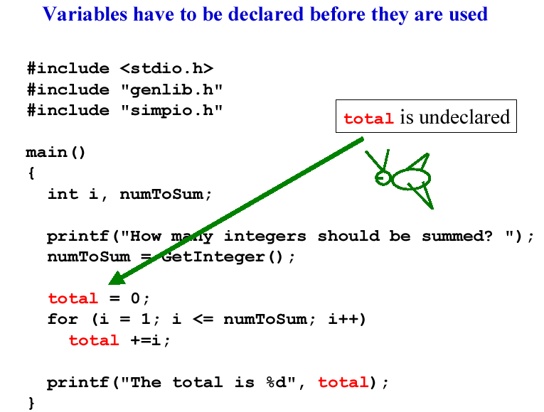
C编程进阶－定义变量

Slide 55
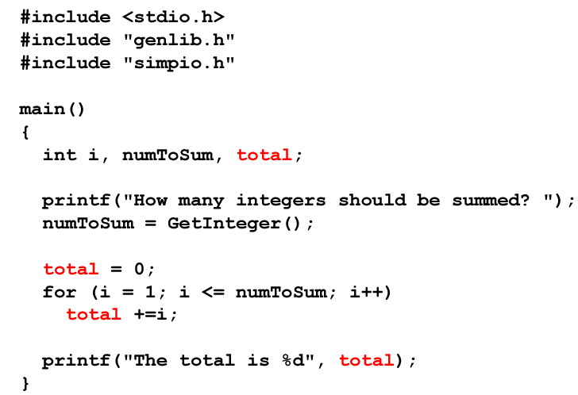
C编程进阶－定义变量

Slide 56
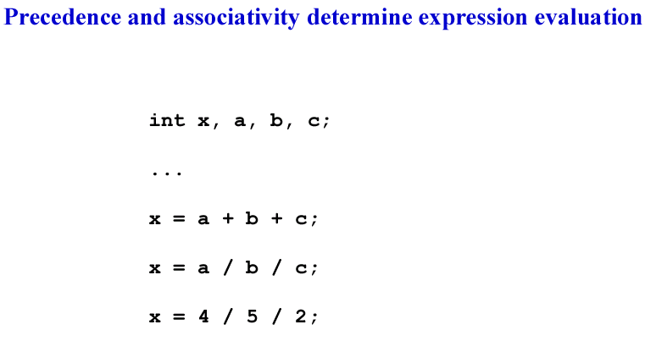
C编程进阶－运算优先级

Slide 57
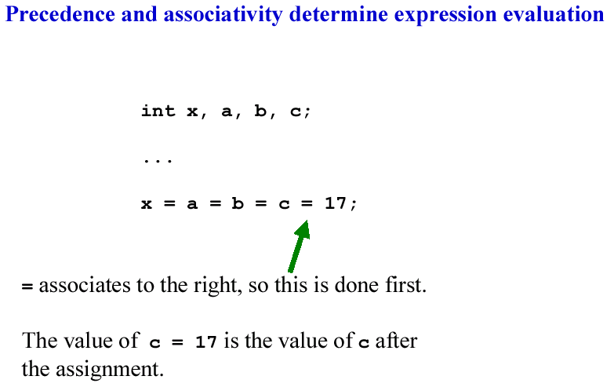
C编程进阶－运算优先级

Slide 58
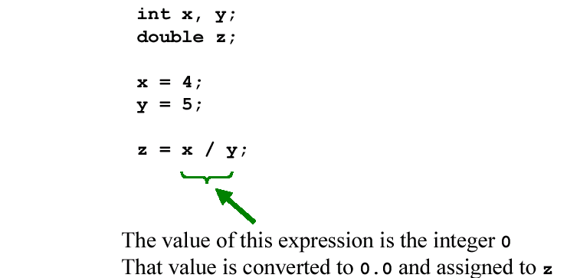
C编程进阶－赋值类型转换

Slide 59
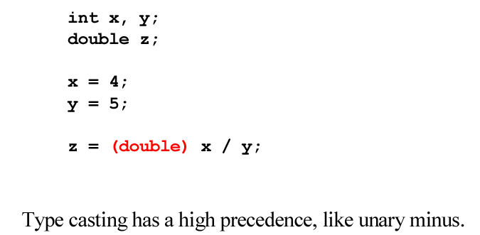
C编程进阶－强制类型转换

Slide 60
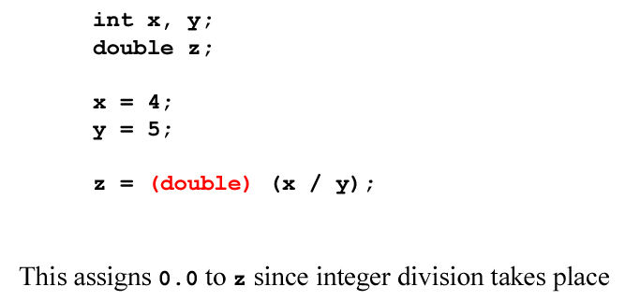
C编程进阶－强制类型转换

Slide 61
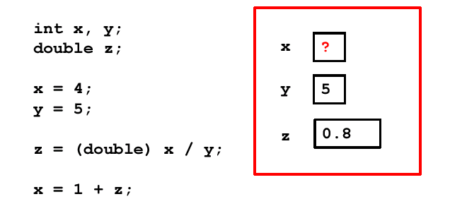
C编程进阶－强制类型转换
Notes:
X=1

Slide 62
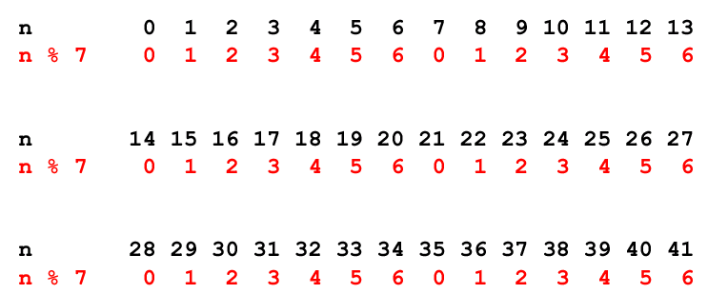
C编程进阶－取余操作

Slide 63
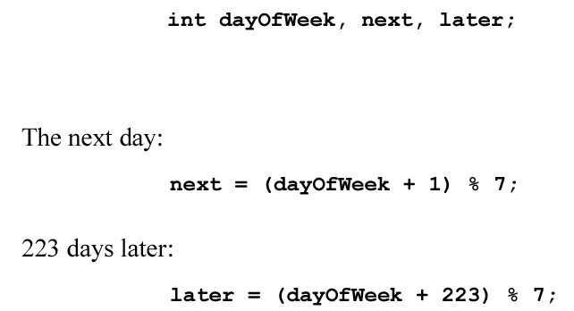
C编程进阶－取余操作

Slide 64
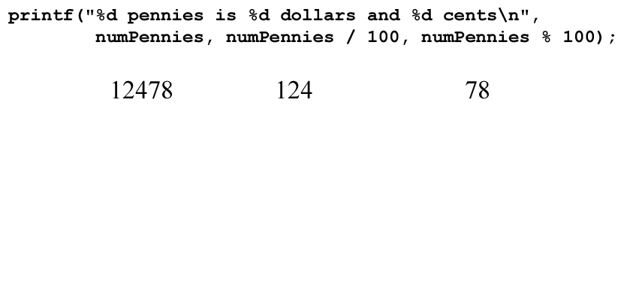
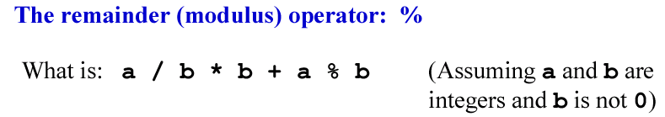
C编程进阶－取余操作
Look at the example bellow and figuring out the result

Slide 65
本章学习小结
1、不同数据类型的使用范围
2、标识符的命名规则
3、运算符和表达式，计算表达式的值
4、数据类型转换
5、运算符的优先级和结合性

Slide 66
课堂练习
1、选择题：按照C语言规定的用户标识符命名规则，不能出现在标识符中的是 ________ 。
A）大写字母 B）连接符 C）数字字符 D）下划线
2、选择题：若变量均已正确定义并赋值，以下合法的赋值语句是________ 。
A）x=y==5; B)x=n%2.5; C)x+n=I; D)x=5=4+1;
3、填空题：
执行以下程序后的输出结果是 ________ 。
main()
{ int a=10;
a=(3*5,a+4); printf(“a=%d\n”,a);
}
Notes:
答案：1、B 2、A 3、a=14

